Slide 1
CA ²
access control. authorizations
Proyecto de Línea 3 - Específica del grado
Ciclo Formativo de Grado Superior
de Técnico Superior en Desarrollo de Aplicaciones Web
Luis Esteban Romo
Jose Luis Ferrer
(tutor del proyecto)
Curso 2024-2025

Slide 2
DIVISIONES DEL PROYECTO
Diseño del router: Configuración de rutas y control de flujo de la aplicación.
Base de datos: Estructuración de tablas, relaciones y reglas de integridad.
Diseño del modelo Active Record: Implementación de la capa de acceso a datos y mapeo objeto-relacional.
Registro y autenticación de usuarios: Desarrollo de funcionalidades en frontend y backend, garantizando seguridad y trazabilidad.
Cuestión de administración: Implementación de paneles informativos y funcionalidades administrativas.

Slide 3
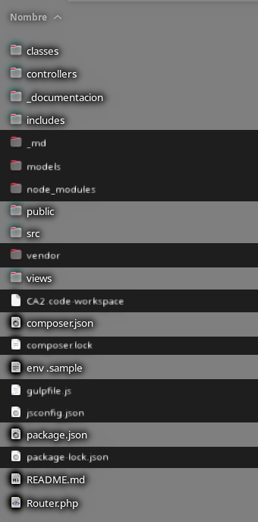
ESTRUCTURA DE CARPETAS Y ARCHIVOS
[ ] .
├── [ ] composer.json
├── [ ] package.json
│
├── [ ] Router.php -------------------> Enrutador del sistema
│
├── [ ] classes ----------------------> Clases externas
├── [ ] controllers ------------------> Controladores del sistema
│
├── [ ] includes ---------------------> Archivos helpers
│ ├── [ ] app.php
│ ├── [ ] database.php
│ └── [ ] funciones.php
│
├── [ ] models ----------------------> Modelos de datos
│
├── [ ] public ----------------------> Recursos públicos (CSS, JS, imágenes)
│ ├── [ ] assets
│ │ ├── [ ] css
│ │ ├── [ ] fonts
│ │ ├── [ ] img
│ │ └── [ ] js
│ ├── [ ] .htaccess
│ ├── [ ] index.php ---------------> Punto de entrada principal
│ └── [ ] robots.txt
│
└── [ ] views -----------------------> Plantillas de vistas
├── [ ] accesos
├── [ ] auth
├── [ ] sala
└── [ ] templates
PUNTO DE ENTRADA PRINCIPAL
│
├── [ ] public ----------------------> Recursos públicos (CSS, JS, imágenes)
│ ├── [ ] assets
│ │ ├── [ ] css
│ │ ├── [ ] fonts
│ │ ├── [ ] img
│ │ └── [ ] js
│ ├── [ ] .htaccess ---------------> Configuración de Apache
│ ├── [ ] index.php ---------------> Punto de entrada principal
│ └── [ ] robots.txt---------------> Instrucciones para rastreadores (SEO)

Slide 4
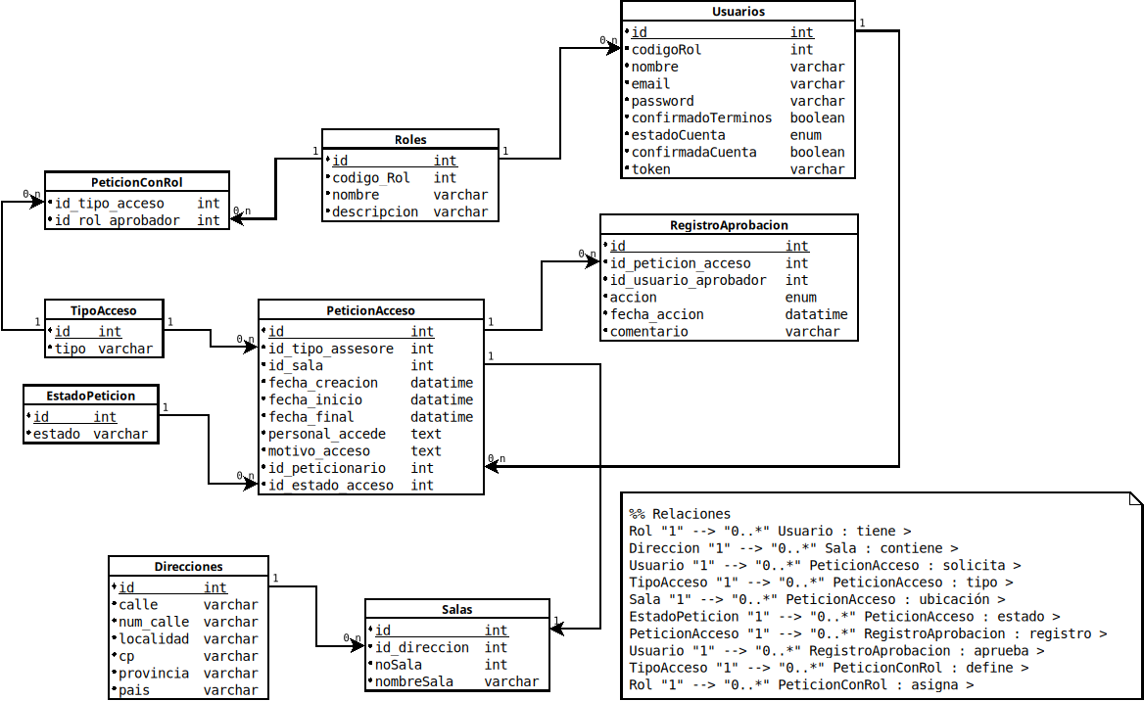
UML database

Slide 5
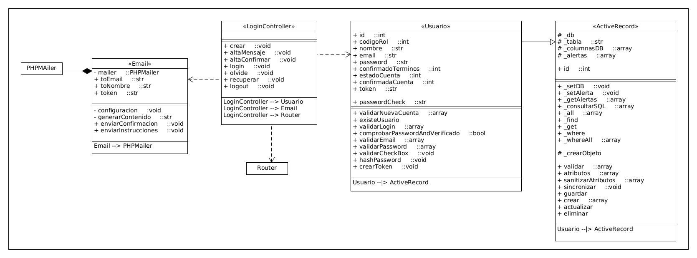
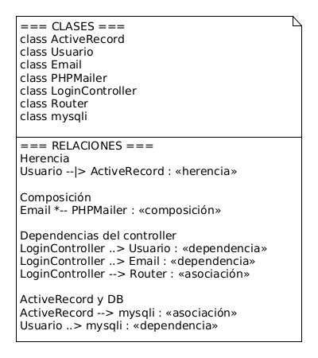
UML registro y autenticación

